Slide 1
부부사진관 사진 관리 프로그램
Story Board
프로젝트명 | 부부사진관 사진 관리 프로그램
개발기간 | 2018.04.10~
최종수정일 | 2018.05.03
작성자 | 창종 2조

Slide 2
개정이력
버전 | 날짜 | 추가/수정 내용 | 비고
v1.1 | 2018.04.10 | - 문서 생성
 |  | - UI 페이지 추가
V1.2 | 2018.04.16 | - UI에 고객 리스트 구현 및 검색 기능 추가
 |  | - 이미지 썸네일 구현
 |  | - DB 구현
V1.3 | 2018.04.25 | - DB 연동
V1.4 | 2018.05.01 | - 고객 추가, 제거 구현

Slide 3
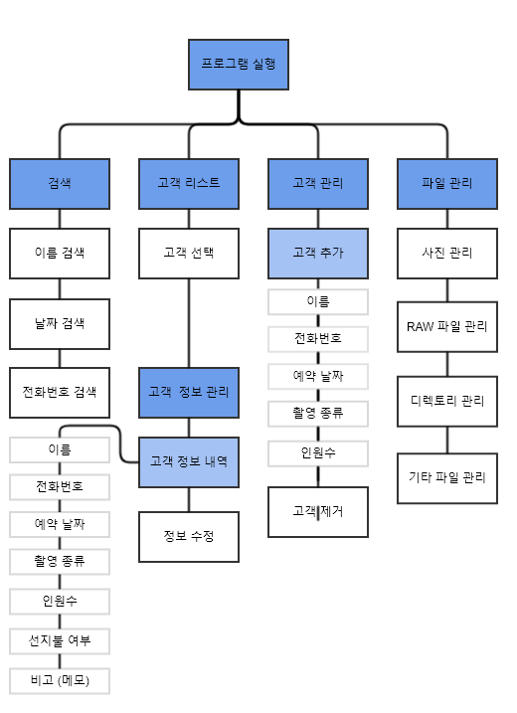
정보구조도

Slide 4
UI 정의-초기 화면
번호 | 설명
설명 | 초기 화면 예시
1 | 검색 카테고리 선택 JComboBox
2 | 검색 텍스트 필드 JTextField
3 | 검색 버튼 JButton
4 | 고객 리스트 JList
5 | 고객 정보 패널 JPannel
6 | 고객 정보 변경 사항 저장 버튼 JButton
7 | 고객 정보 변경 사항 취소 버튼 JButton
1
이름
2
3
검색
C:/testImg/
고객추가
4
고객번호
고객이름
예약날짜
1
김민수
2018-05-20
폴더IMG
폴더IMG
고객삭제
2
하문식
2018-06-01
캘린더
1김민수
2하문식
설정
5
고객번호
인원수
고객이름
전화번호
촬영종류
생성날짜
-
-
예약날짜
-
-
최종날짜
-
-
보정정보
요금납부여부
6
변경저장
7
변경취소

Slide 5
UI 정의-초기 화면
번호 | 설명
설명 | 초기 화면 예시
8 | 현재 디렉토리 필드 JTextField
9 | 파일 이미지 Size 90*90
10 | 파일 중요도 체크 박스 Size 20*20
11 | 파일 이름 라벨 Size 20*70
12 | 고객 추가 버튼 JButton
13 | 고객 삭제 버튼 JButton
14 | 캘린더 버튼 JButton
15 | 설정 버튼 JButton
이름
검색
8
12
C:/testImg/
고객추가
고객번호
고객이름
예약날짜
9
13
1
김민수
2018-05-20
폴더IMG
폴더IMG
고객삭제
2
하문식
2018-06-01
14
캘린더
10
11
2하문식
15
1김민수
설정
고객번호
인원수
고객이름
전화번호
촬영종류
생성날짜
-
-
예약날짜
-
-
최종날짜
-
-
보정정보
요금납부여부
변경저장
변경취소

Slide 6


고객 추가
번호 | 설명
설명 | 고객 추가 화면 예시
1 | 고객 추가 버튼 클릭
2 | 고객 추가 프레임
3 | 고객 정보 입력 후 추가 버튼 클릭 시 해당 내용으로 고객 객체 생성 및 DB에 저장 취소 시 추가 없이 프레임 제거
2
$$−$$
$$×$$
1
고객추가
고객이름
고객삭제
전화번호
캘린더
촬영종류
설정
예약날짜
인원 수
추가
취소
3
$$−$$
$$×$$
고객이름
하문식
전화번호
010-ㅌㅌㅌㅌㅌㅌㅌ
촬영종류
셀카
예약날짜
2018
05
24
인원 수
1
추가
취소

Slide 7


고객 삭제
번호 | 설명
설명 | 고객 삭제 화면 예시
1 | 고객 삭제 버튼 클릭
2 | 확인 클릭 시 고객 객체를 지우고 DB에서 삭제 취소 시 삭제 없이 프레임 제거
고객추가
2
확인
$$−$$
$$×$$
1
고객삭제
?
선택된 고객을 정말 삭제하시겠습니까?
캘린더
설정
확인
취소

Slide 8


캘린더
번호 | 설명
설명 | 고객 삭제 화면 예시
1 | 캘린더 버튼 클릭
2 | Today버튼 클릭 시 오늘 날짜로 자동 선택
3 | 날짜 선택시 날짜에 관련된 메모사항이 메모창에 출력
4 | 원하는 날짜에 메모사항을 저장할 수 있 게하는 버튼
5 | 저장되어있는 메모 삭제
6 | 메모내용 초기화로 출력하는 내용만 초기화 기존의 저장되어 있는 내용에는 영향 없음
7 | 현재 시간을 나타냄
8 | 년도를 바꾸는 버튼
9 | 월을 바꾸는 버튼
$$×$$
$−$ x
메모 달력 ver 1.0
Today
PM 0:00:00
2
7
고객추가
<<
<
5/2018
>
>>
Memo
고객삭제
8
9
5/24/2018(Today)
S | M | T | W | T | F | S
 |  | 1 | 2 | 3 | 4 | 5
6 | 7 | 8 | 9 | 10 | 11 | 12
13 | 14 | 15 | 16 | 17 | 18 | 19
20 | 21 | 22 | 23 | 24 | 25 | 26
27 | 28 | 29 | 30 | 31
3
1
캘린더
▲
설정
▼
4
5
6
Save
Delete
Clear
부부사진관

Slide 9
설정
번호 | 설명
설명 | 경로 설정 방법 설명
1 | 설정 버튼 클릭
2 | 원하는 경로명을 입력한다
3 | 확인을 누르면 입력한 경로명으로 데이터베이스의 경로테이블에 있는 초기 경로를변경한다.
고객추가
$$−$$
$$×$$
고객삭제
환경설정
캘린더
2
3
1
기본경로설정
확인
설정

